Slide 1
Gruppe 5
Klassendiagram
ERM
Simon Hensel, Kai Schmied, Jacqueline Schmid, Lisa Sellmer, Tobias Heim-Galindo, Tim Habeck

Slide 2
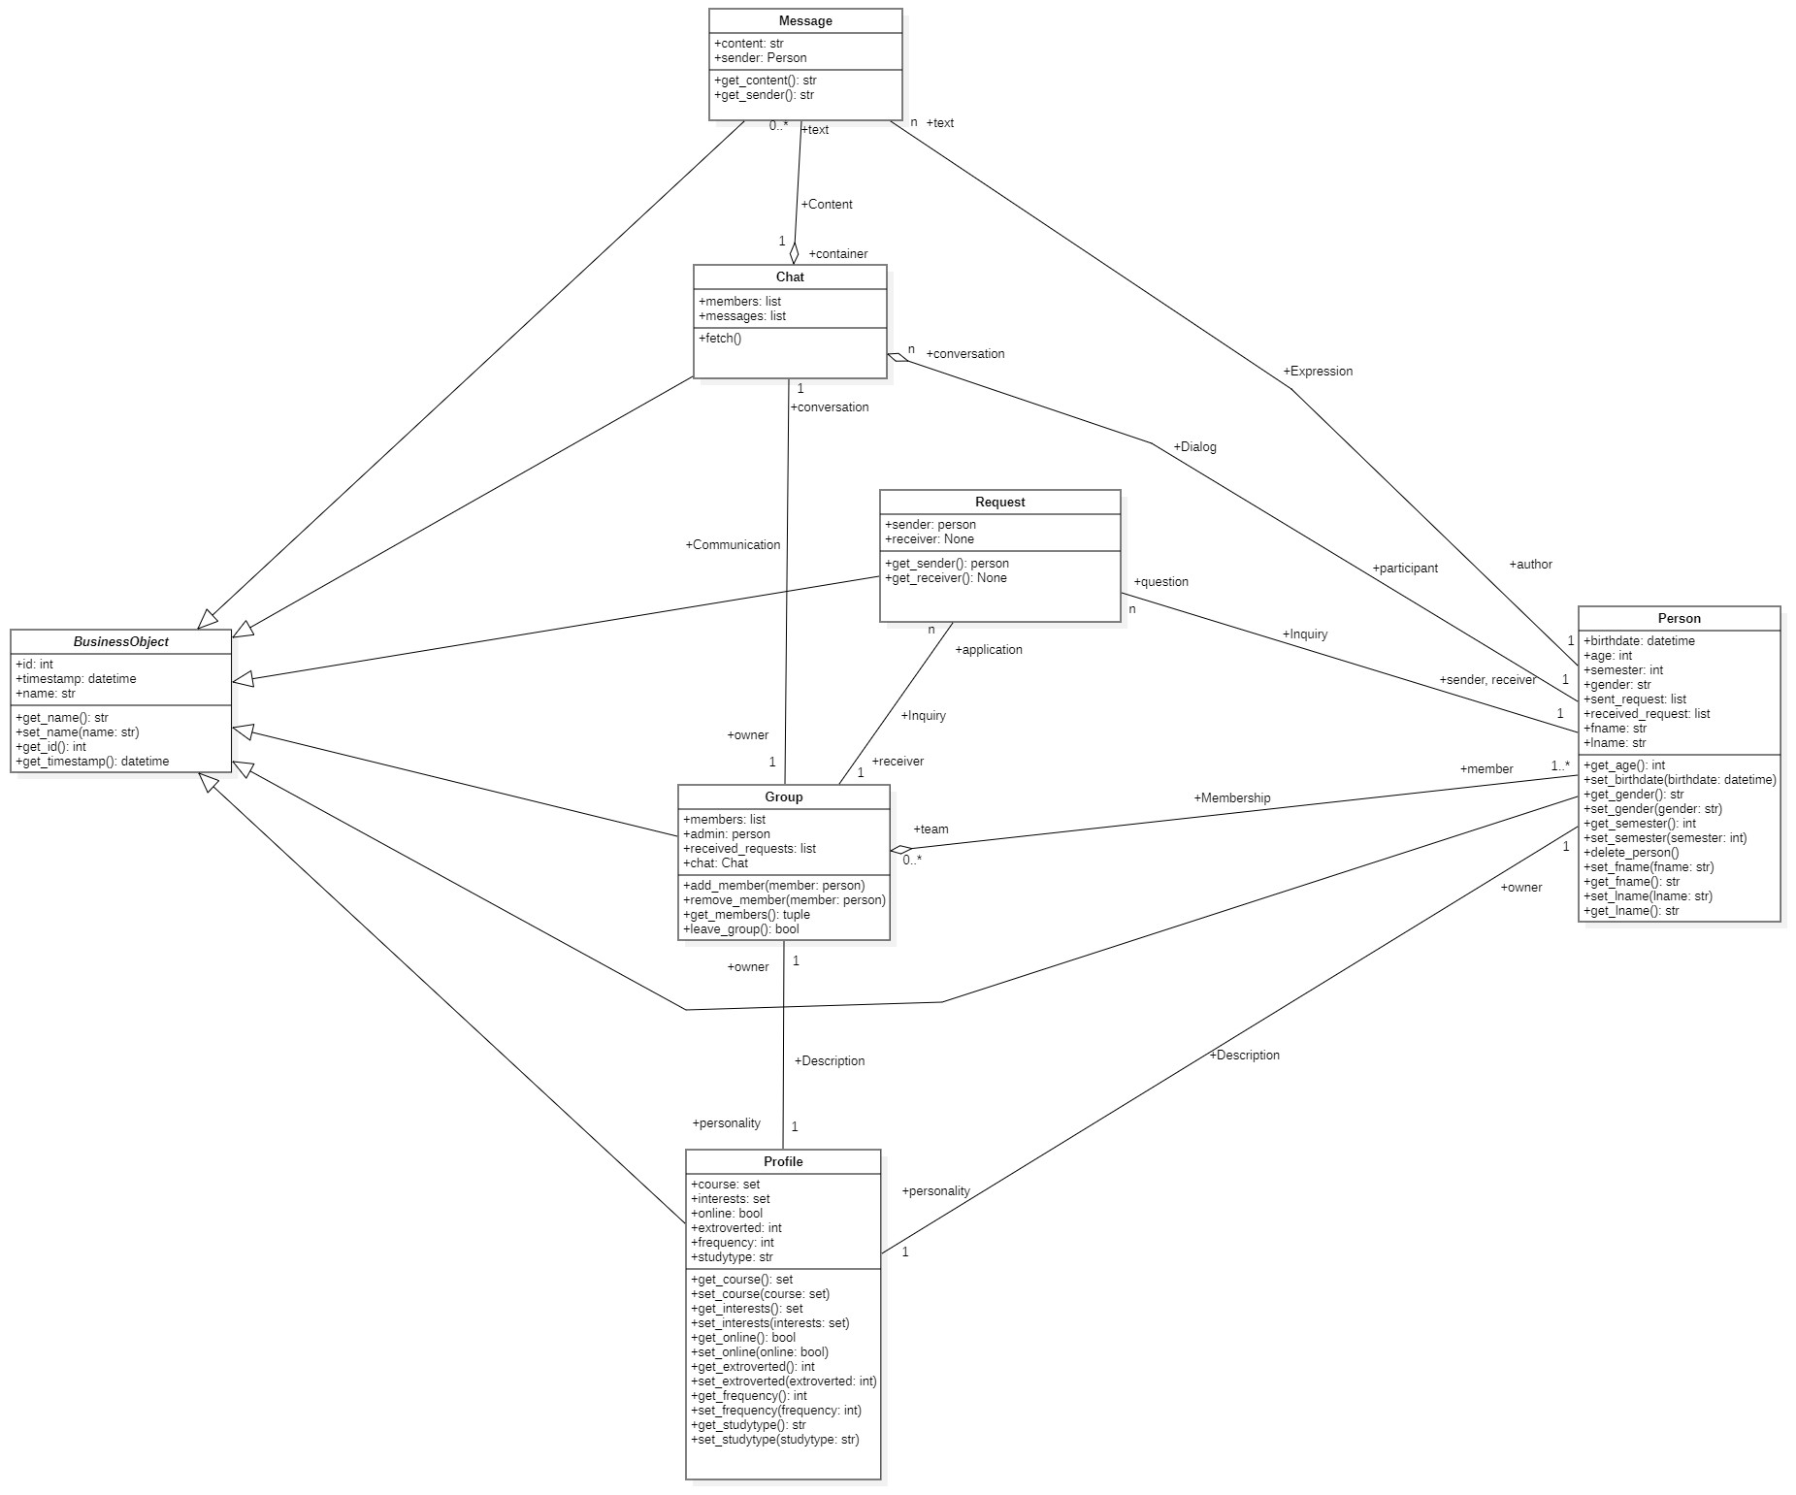

Slide 3
